Slide 1
Технолого-диагностические аспекты формирования функциональной грамотности у обучающихся
На примере урока по истории
«Восстановление российской экономики после Смутного времени»
Долгов Андрей Олегович, учитель истории и обществознания ГБОУ гимназия «ОЦ «Гармония» г.о. Отрадный

Slide 2
Теоретический аспект технологии
Метод "Исторической экспертной симуляции" представляет собой синтез нескольких методологических оснований:
деятельностного подхода (Л.С. Выготский, П.Я. Гальперин), где ученик выступает не как пассивный потребитель знаний, а как субъект исследовательской деятельности;
конструктивистской педагогики (Ж. Пиаже, Л. Брунер), в которой акцент делается на построение знаний самим учащимся;
системно-деятельностной парадигмы современного исторического образования, предполагающей реализацию учебной задачи через практико-ориентированную деятельность учащихся.
Методика заключается в моделировании учеником роли исторического эксперта, анализирующего комплекс исторических источников и дающего аргументированное заключение по поставленной проблеме. Работа организуется по принципу пошагового алгоритма: погружение в контекст → анализ источников → заполнение аналитической таблицы → формулировка выводов → презентация экспертного заключения.

Slide 3
Методические приёмы и инструментарий
Работа с многоотраслевой таблицей анализа. Таблица структурирует исследуемую информацию по секторам экономики (например, сельское хозяйство, ремесло, торговля, финансы) и позволяет вычленить ключевые меры, проблемы и результаты в рамках конкретной отрасли.
Работа с источниками. Используются аутентичные исторические документы — указы, донесения, воспоминания современников, фрагменты речей, экономические отчёты и др. Это позволяет ученикам соотнести теоретические знания с реальными текстами эпохи.
Формирование экспертного заключения. Ученики формируют индивидуальное или парное экспертное мнение на основе анализа таблицы и источников. Оцениваются эффективность и целесообразность предпринимаемых мер, выявляются параллели с другими эпохами.
Ролевая презентация. Каждый ученик выступает в роли советника или эксперта перед воображаемой инстанцией (например, царём, председателем комиссии, правительством), озвучивая аналитическую справку в формате публичного выступления.

Slide 4
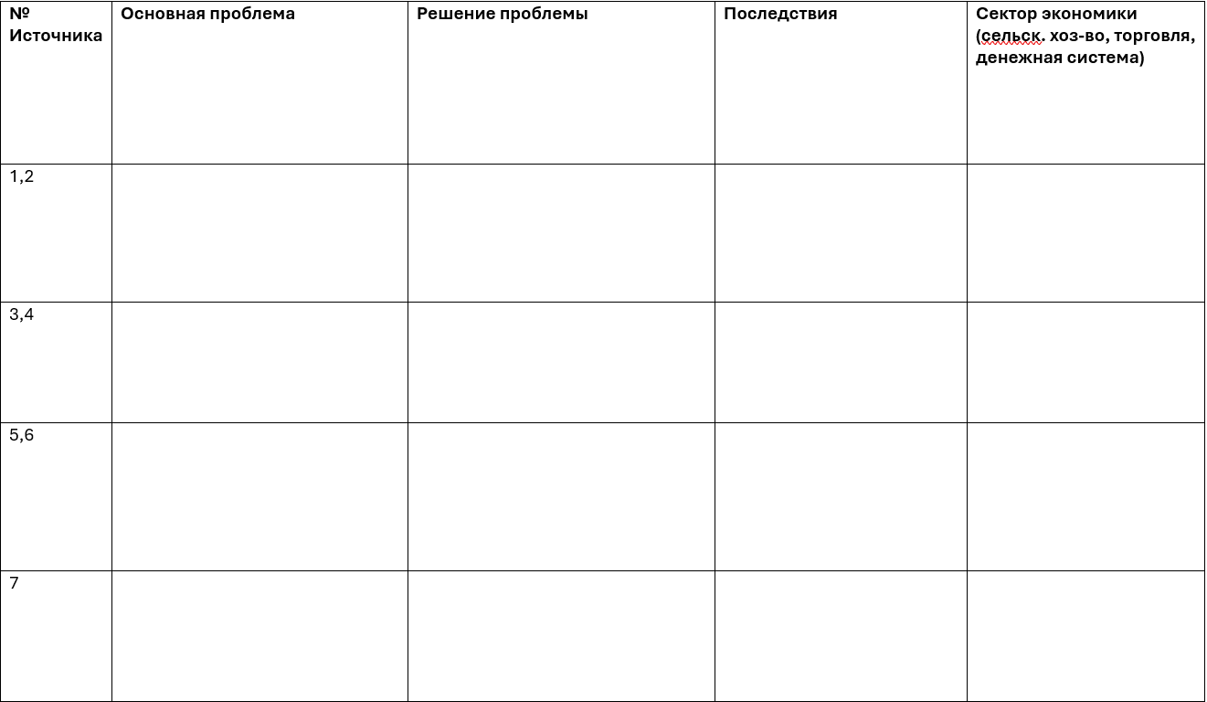

Slide 5
Работа с источниками:
Источник 1.Из путевых записок Адама Олеария:
«Во время моего путешествия по русским землям мне довелось увидеть ужасные последствия недавних смут и военных неурядиц. Великие опустошения видны повсюду: многие деревни, некогда населённые и трудолюбивые, теперь лежат в руинах. Каменные и деревянные дома разрушены, крыши обвалились, окна заколочены или выбиты. Вокруг царит запустение: вместо ухоженных полей — бурьян и сорняки, на месте огородов — дикорастущие травы и крапива. Люди, спасаясь от грабежей, поборов и произвола, покинули свои дома и не спешат возвращаться. Я беседовал с крестьянами, скрывающимися в лесах или скитавшимися от селения к селению: они говорили, что не верят в спокойствие…Так в этих краях земля остаётся необработанной, а народ — без надежды.»

Slide 6
Источник 2. Из указа Алексея Михайловича: «По указу великого государя и по постановлению Земского собора, велено всем воеводам, городским приказным людям и дозорным строго искать и находить крестьян, которые, в смутные и тревожные годы ушедшие с мест своих, ныне без дозволения покинули своих владельцев — бояр, монастыри или служилых людей. И когда таких беглых найдут — их должно без промедления возвращать назад к прежним хозяевам...

Slide 7
Источник 3. Из Новоторгового устава 1667г:
«По воле великого государя, ради укрепления торговли и пользы всего государства Российского, постановлено и закреплено в: отныне иностранным купцам дозволяется торговать только оптом — как в Москве, так и в иных городах и уездах. Им возбраняется вести торговлю в розницу, ибо розничное торгование и мелкая продажа товаров дозволяется лишь людям русским, чтобы денежная прибыль, выручаемая от торговли, оставалась в пределах государства и служила его укреплению…»

Slide 8
Источник 5. Из указа Алексея Михайловича: «всем плотникам, кузнецам, гончарам и иным ремесленным людям собираться в слободах и мастерских, где за ними установлен особый надзор и порядок. В тех местах им велено обустраивать свои дела, обучать и работать на благо государства…

Slide 9
Источник 7.Из Беляевского летописца:
«В лето 7162 (1654 г). По государеву указу начата была великая перемена. Повелено было чеканить новые деньги — не из серебра, как прежде, а из меди. Сии медные деньги — копейки, денги и полушки — должны были употребляться повсеместно во всех торгах, расчётах и сборах…»

Slide 10
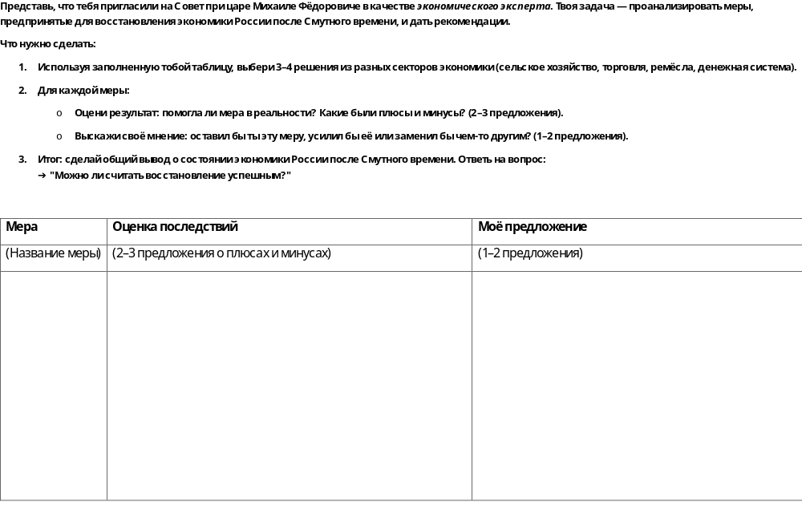

Slide 11
Применение методики для других периодов Истории России
№ | Отрывок из источника (цитата или краткое содержание) | Отрасль экономики | Какая проблема или мера описана? | Возможные последствия | С чем можно сравнить (в другие эпохи или сегодня)?
1 | «В связи с введёнными западными санкциями в 2014 году Россия приняла курс на импортозамещение в аграрном секторе и промышленности» | Сельское хозяйство, промышленность | Ограничение импорта, стимулирование отечественного производства | Рост внутреннего производства, снижение зависимости от импорта | Политика протекционизма XVII века (Новоторговый устав),
2 | «В 2020 году в условиях пандемии государство поддержало бизнес за счёт налоговых отсрочек и субсидий на зарплаты» | Финансы, услуги | Экономический кризис, вызванный пандемией | Снижение уровня безработицы, стабилизация малого бизнеса | Финансовые меры времён Великой Отечественной войны, меры НЭПа
3 | «После 2022 года Россия резко нарастила инвестиции в транспортную и логистическую инфраструктуру для переориентации экспорта на Восток» | Транспорт, внешняя торговля | Разрыв логистических цепочек на Запад, создание новых маршрутов | Укрепление связей с Азией, долгосрочное изменение экспортной стратегии | Частичное смещение торговли XVII века с Балтики на юг и восток
4 | «С 2019 года в России активно внедряется цифровая экономика: развивается система быстрых платежей, онлайн-торговля, цифровой рубль» | Финансовый сектор, IT | Модернизация финансовой системы, цифровизация | Повышение доступности банковских услуг, рост эффективности | Денежные реформы Петра I, введение бумажных денег в XVIII веке

Slide 12
Период правления Ивана Грозного:
№ | Содержание источника | Отрасль экономики | Какая проблема или мера описана? | Возможные последствия | С чем можно сравнить (в другие эпохи или сегодня)?
1 | «С установлением опричнины многие земли были изъяты у бояр и переданы дворянам, верным царю» | Землевладение, сельское хозяйство | Перераспределение земельной собственности | Разорение боярских хозяйств, рост зависимости крестьян | Коллективизация 1930-х годов, конфискации после революции 1917
2 | «Судебник 1550 года подтвердил переход крестьян от одного владельца к другому одной неделей в году перед Юрьевым днем и увеличил плату за переход» | Сельское хозяйство | Усиление закрепощения крестьян, контроль над рабочей силой | Рост зависимости крестьян, снижение мобильности населения | Крепостное право XVII–XIX вв.
3 | «Принятие Судебника 1550 года упорядочило сбор податей, усилило центральный контроль за финансами» | Финансы | Централизация налогообложения | Повышение доходов казны, усиление власти центра | Финансовые реформы Петра I, налоговая централизация в XX веке
4 | «Развитие торговых связей с Англией через Архангельск после основания английской Московской торговой компании» | Внешняя торговля | Укрепление международных торговых связей | Рост доходов от торговли, приток иностранных товаров и технологий | Торговля при Петре I (Балтийское окно), внешнеэкономическая политика XXI века
5 | «Царь повелел учреждать казённые оружейные и соляные мастерские в городах» | Ремесло, промышленность | Развитие государственно-контролируемого производства | Развитие военной и ресурсной промышленности, новые рабочие места | Индустриализация 1930-х годов, господдержка ВПК

